Slide 1
La integración vertical:
Iniciativas ciudadanas para controlar la gestión pública
Jonathan Fox
School of International Service
American University
2 de mayo 2016

Slide 2
Estamos ante una doble disyuntiva:
Primero la democracia electoral, y después la transparencia, nos prometieron la rendición de cuentas…
…. ¿y ahora qué?

Slide 3
En teoría, la transparencia nos permite ver: si los representantes efectivamente representan, si los funcionarios realmente funcionan y si el sistema de justicia es verdaderamente justo…
…¿Pero cuándo?...
…¿Bajo que condiciones?...

Slide 4
La evidencia empírica internacional arrroja
“resultados encontrados” - sin hablar de la experiencia nacional…
Meta-análisis internacionales recientes:
McGee & Gaventa (TAI, 2010) – encuentran poca RdeC
Fox (GPSA, 2014) – muchos intentos locales de contraloría social…
Brockmyer y Fox (TAI, 2015) - iniciativas globales multi-actorales…
Peixoto y Fox (WDR, 2016) – diversas iniciativas pro-CS con TIC…
¿Qué pasa?

Slide 5
¿Cuáles marcos conceptuales son relevantes para la construcción de la RdC?
¿Teoría “principal-agente?”
¿RdeC política via la representación electoral?
¿RdeC vertical y horizontal?
¿El enfoque “sinergia estado-sociedad?

Slide 6
Una pregunta inductiva para captar procesos dinámicos de cambio:
¿Cuáles estrategias (de acción colectiva y cambio institucional) lograrán fomentar la rendición de cuentas?

Slide 7
Retos:
Las fuerzas pro-RdeC son débiles ante las fuerzas anti-RdeC, arraigadas tanto en la sociedad como en el estado
El apoyo mutuo entre las fuerzas anti-RdeC reproduce una “trampa de baja rendición de cuentas” muy resistente
¿Cómo cambiar la correlacion de fuerzas?
¿Cómo sumar fuerzas entre actores pro-RdeC?
¿Cómo puede el todo llegar a ser mayor que la suma de las partes?

Slide 8
Por eso la propuesta:
La integración vertical del monitoreo y incidencia ciudadanas:
Vigila las múltiples instancias del sector público que intervienen en una actividad determinada, de manera coordinada, para informar a la acción colectiva pro-RdeC

Slide 9
Dos antecedentes mexicanos informaron el concepto:
1) Conasupo-Coplamar (después Diconsa): la primera iniciativa gubernamental nacional para promover la contraloría social dentro de una dependencia (1979 – con sus flujos y reflujos)
2) Trasparencia, S.C: Una iniciativa civil para vigilar proyectos mexicanos de desarrollo rural financiados por el Banco Mundial (1995-2005)

Slide 10
Antes de precisar algunos retos, para seguir la ruta inductiva:
Cinco ejemplos recientes de IV presentados en un taller de intercambio de experiencias internacionales:
“Connecting the Dots for Accountability: Civil Society Policy Monitoring and Advocacy Strategies”
Informe disponible: www.transparency-initiative.org

Slide 11
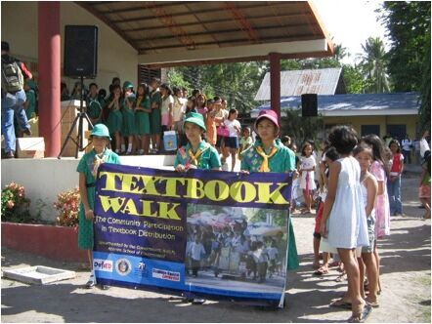
Textbook Count en las Filipinas:
El caso más paradigmático, porque desplegó la “plena” integración vertical
Place your screenshot here

Slide 12
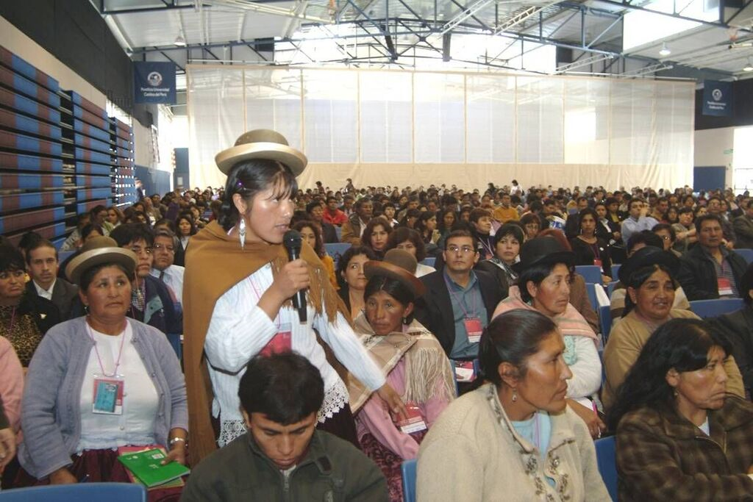
ForoSalud y mujeres indígenas monitoras en Puno, Peru:
Un caso de integración vertical “parcial,” con viligancia ciudadana de los servicios de salud apoyada por el ombudsman regional
Place your screenshot here

Slide 13
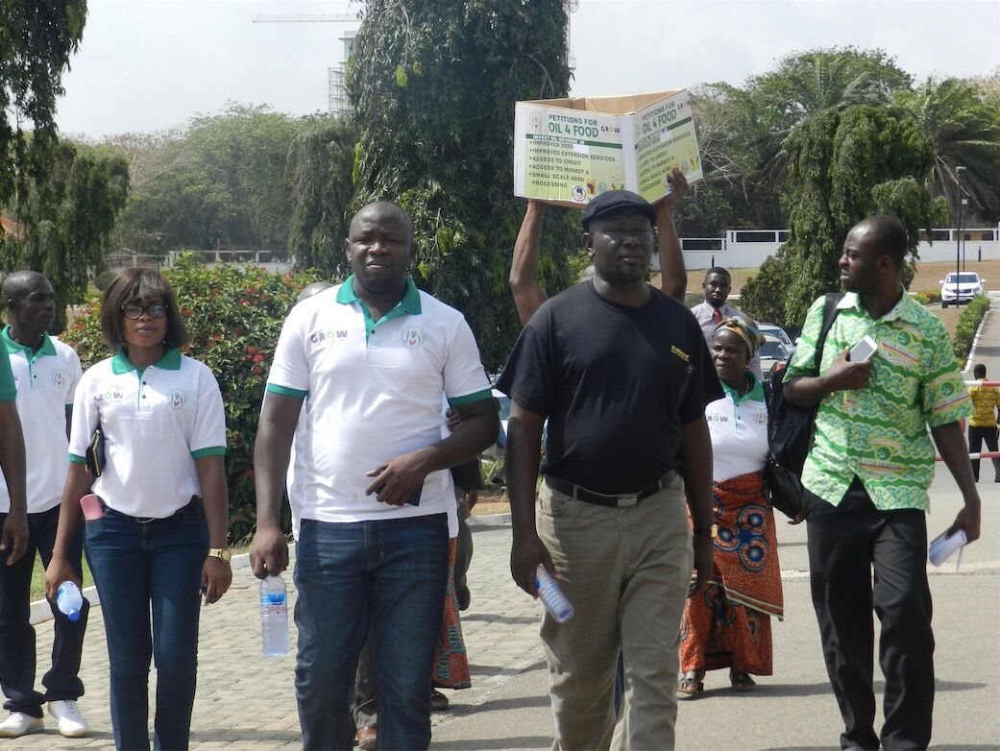
Oil4Agric en Ghana:
Esta campaña coordina organizaciones civiles que fiscalizan el presupuesto con incidencia por parte de organizaciones campesinas. Juntos peticionaron al parlamento para que asignara ingresos petroleros a la agricultura familiar.
Place your screenshot here

Slide 14
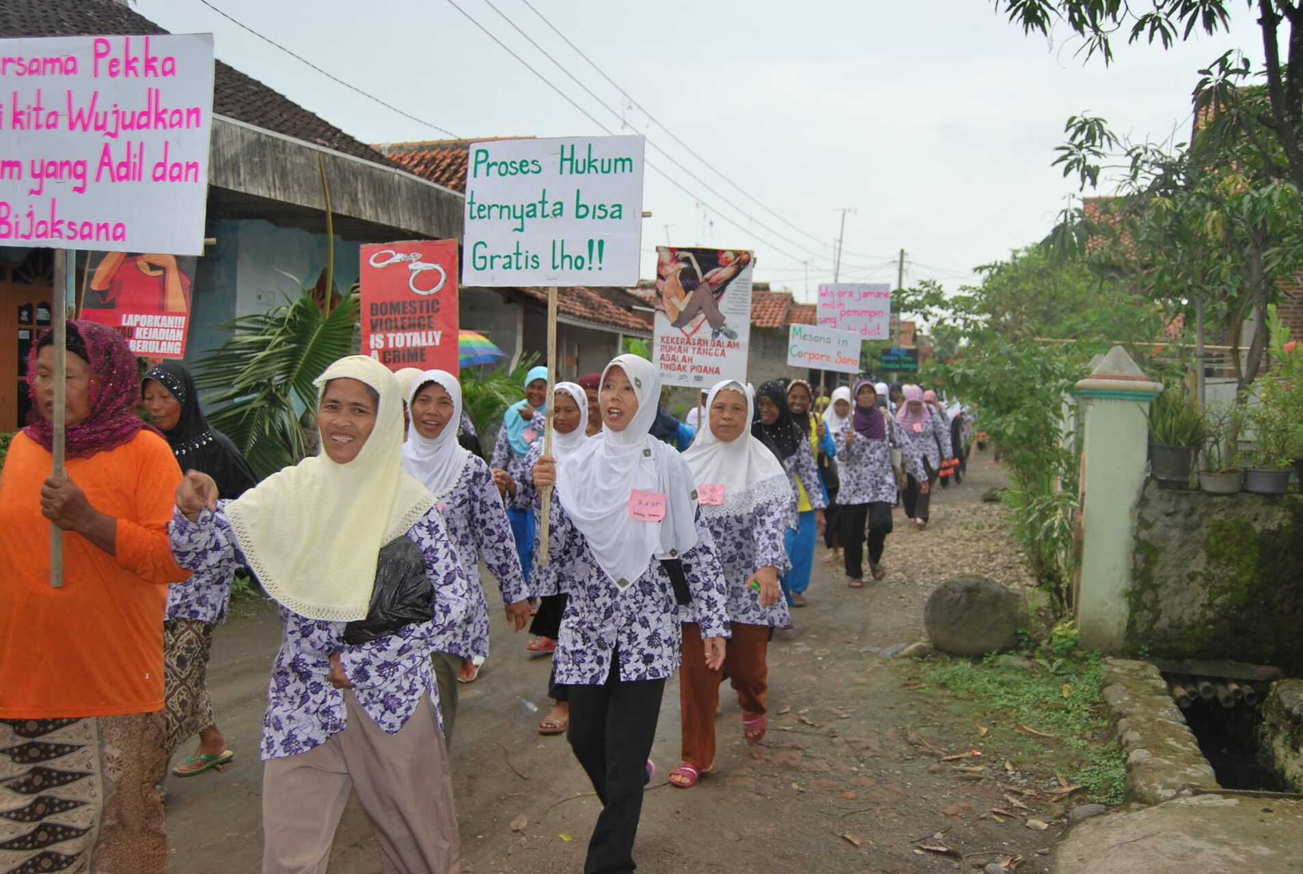
PEKKA en Indonesia:
Un caso más movimentista: una red nacional de mujeres solteras se organizan, respladadas por evidencia y alianzas, para revindicar su reconocimiento como sujetos de derecho
Place your screenshot here

Slide 15

Our Bodies,Our Lives en Malawi:
Otro enfoque movimentista hacia la incidencia y vigilancia ciudadana: una campaña de mujeres viviendo con VIH revindican su derecho a los medicamentos más apropriados.
Place your screenshot here

Slide 16
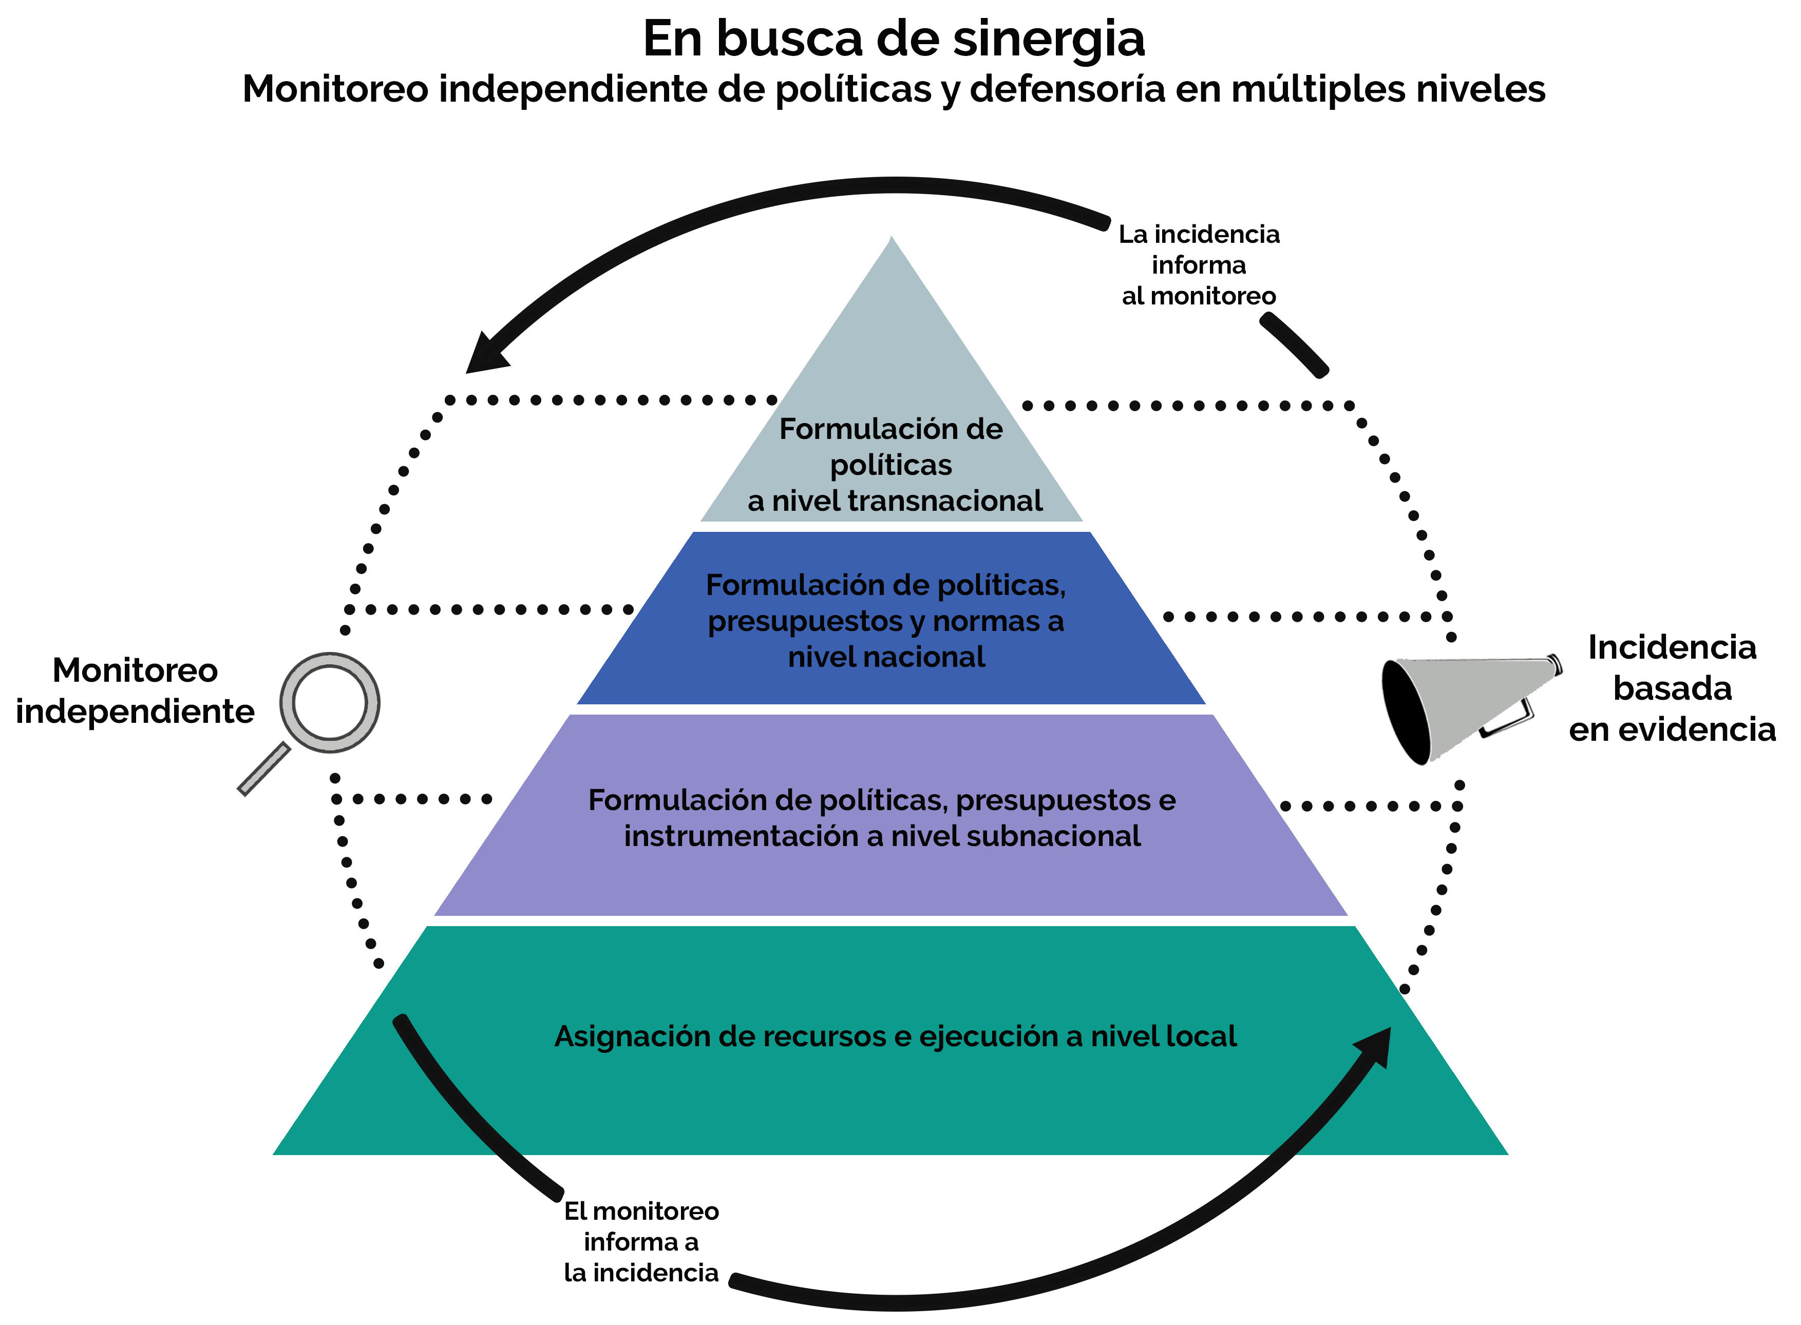
Argumento principal:
Para forjar sinergias…
….Procesos de refuerzo mutuo entre monitoreo y incidencia de las políticas públicas, articulados entre múltiples niveles
Place your screenshot here

Slide 17
Para ‘desempacar’ la dinámica de la integración vertical…
Cinco propuestas para la discusión…

Slide 18
1) La integración vertical intenta enfrentar el problema de “apretar el globo” (“squeezing the balloon”)
Ejemplos del trabajo de incidencia en Mexico frente al BM
“El problema de muchos manos”
El reto de la enorme capacidad de adaptación de las fuerzas anti-RdeC (cambian de terreno con facilidad)

Slide 19
2) La integración vertical intenta superar los límites de la contraloría social localista
El enfoque influyente del Informe de Desarrollo Mundial 2004 (BM) sobre servicios públicos acota el papel de la voz ciudadana al ámbito local
Las grandes ONGs internacionales reprodujeron esta visión localista y despolitizada de la RdeC
Enfrentan solo el último eslabón en una larga cadena de decisiones gubernamentales, sin tocar lo demás
Corre el riesgo de atender solo las síntomas y no las causas de las fallas

Slide 20
3) Aunque sea “parcial,” la integración vertical puede fortalecer las capacidades de los actores sociales y civiles para la incidencia
Ejemplo de límites – Monitoreo y incidencia que no rebasa a la formulación del presupuesto federal (caso: Fundar y Seguro Popular, 2009-2012, @ www.internationalbudget.org)
Ejemplo de posibilidades: Acción colectiva para transformar “espacios invitados” en “espacios reclamados” (caso: Los Consejos Comunitarios de Abasto, con logros desiguales pero relevantes @ www.jonathan-fox.org)

Slide 21
4) La articulación entre el monitoreo y la incidencia puede contribuir a que “el todo sea mayor que la suma de las partes”
Ejemplo: La campaña de las mujeres con VIH en Malawi – la incidencia logra promesas de cambio por parte del gobierno nacional, que después requieren del monitoreo para orientar la presión necesaria que impulse su cumplimiento
Posibles retos – diferencias ideologicas entre OSC dedicadas al monitoreo y a la incidencia

Slide 22
5) La IV necesita la articulación de las fortalezas complementarias de las organizaciones sociales y civiles
La incidencia basada en la evidencia raras veces funciona por si sola, también requiere presión estratégica de fuerzas potentes
La presión sin focalización en cambios institucionales en puntos claves (informada por el monitoreo) corre el riesgo de no cambiar las instituciones
Retos: Coaliciones plurales equilibradas entre orgs con culturas, ritmos y repertorios distintos son difíciles de sostener

Slide 23
Para resumir este intento de ofrecer un marco fresco y dinámico:
La doble articulación de la interacción entre 1) monitoreo e incidencia y 2) el “factor escala” abre caminos para cambiar la correlación de fuerzas entre las fuerzas pro y anti-RdeC

Slide 24
Muchas gracias
Para continuar el diálogo:
fox@american.edu
www.jonathan-fox.org

